Slide 1
Педагогический проект «Развитие речи детей 3-4 лет- Говорушка»
Автор проекта : Воспитатель Мухайлова Р.З

Slide 2
Актуальность
Дошкольное образовательное учреждение – первое и самое ответственное звено в общей системе образования. Овладение родным языком является одним из самых важных приобретений ребёнка в дошкольном возрасте. Именно дошкольное детство особенно сенситивно к усвоению речи. Поэтому процесс речевого развития рассматривается в современном дошкольном образовании, как общая основа воспитания и развития детей. И является одной из 5 образовательных областей согласно ФГОС ДО. Проблема развития речи детей дошкольного возраста посредством дидактической игры и развития мелкой моторики на сегодняшний день имеет особую значимость.

Slide 3
Цель –развитие речи детей младшего дошкольного возраста посредством развития мелкой моторики и игровой деятельности.

Slide 4
Задачи
Обогатить словарный запас детей.
Повысить речевую активность.
Улучшить моторику, координацию движений кистей, пальцев рук.
Развивать внимание, воображение и творческие способности посредством использования нетрадиционных техник рисования.
Совершенствовать предметно-пространственную развивающую среду группы.
Привлечь родителей воспитанников к сотрудничеству в развитии речи детей.

Slide 5
Паспорт проекта
Тип практико – ориентированный
Предметно содержательная область –речевое развитие.
Характер координации – межпредметный
По количеству участников коллективный
По продолжительности – среднесрочный

Slide 6
Программа проекта
Организационный этап
Изучение проблемы.
Планирование работы
Оборудование предметно-развивающей среды
Внедренческий этап
Работа с детьми
Работа с родителями
Работа с педагогами
Итоговый этап
Анализ результатов
Презентация проекта

Slide 7
Подготовительный этап
Диагностика речевого развития детей;
Оборудование предметно-развивающей среды
Определение основных направлений работы с детьми и родителями;
Тематическое планирование работы;
Оформление памяток, выпуск буклетов по теме «Особенности речевого развития детей третьего года жизни».

Slide 8
Внедренческий этап
Совместная деятельность педагога с детьми
Индивидуальная работа с детьми
Самостоятельная деятельность детей
Взаимодействие с семьей: привлечение родителей к изготовлению игр и игрушек, консультации, наглядная информация.

Slide 9
Заключительный этап
Мониторинг ( диагностика речевого и умственного развития, самоанализ педагогической деятельности, эффективность взаимодействия со специалистами)
Презентация проекта

Slide 10
Работа по развитию мелкой моторики рук методы и приемы работы
1. Пальчиковый игротренинг
•массаж кистей рук;
•пальчиковая гимнастика, физкультминутки;
•пальчиковые игры,
•пальчиковый театр;
•массаж пальцев
и кистей рук;

Slide 11
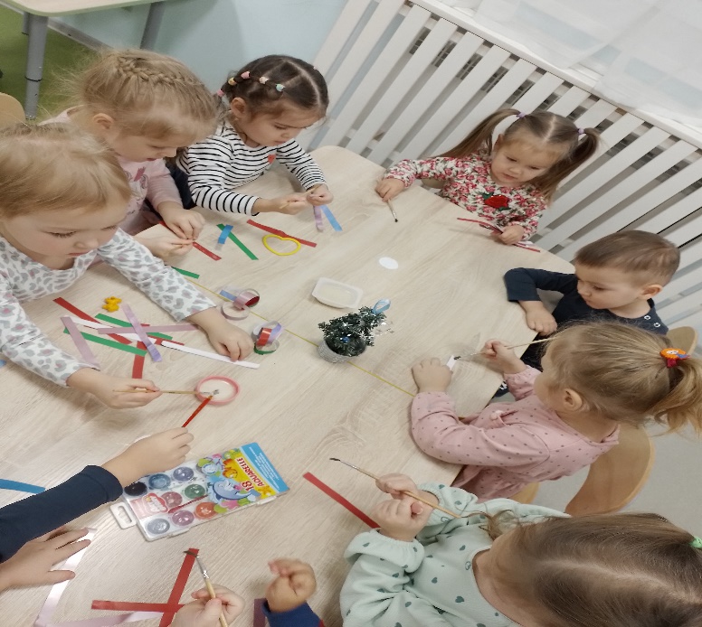
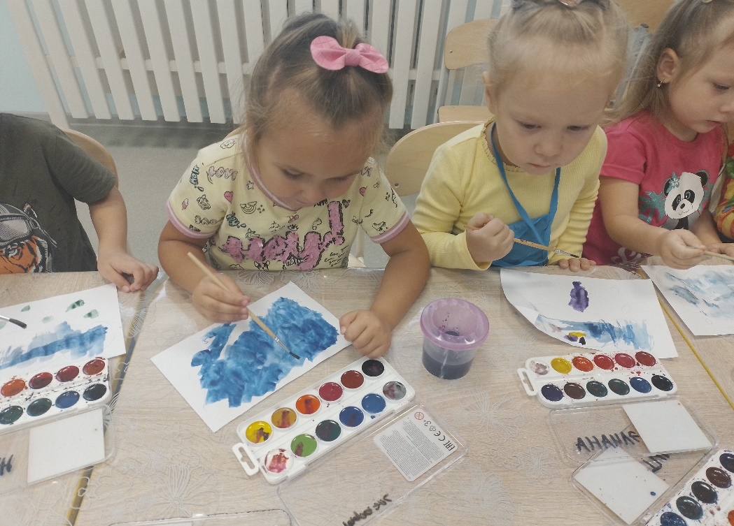
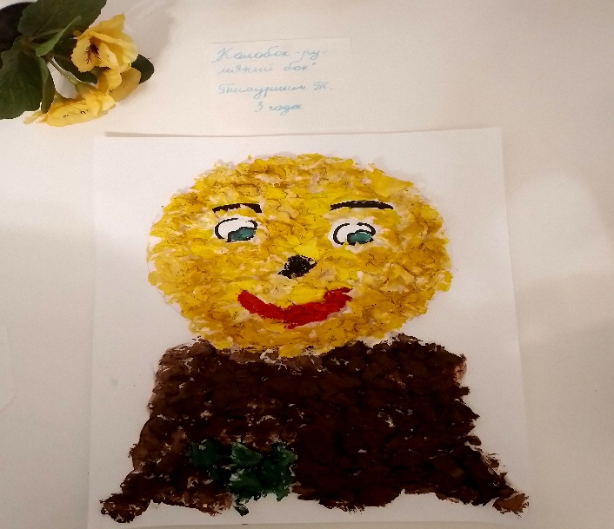
2. Игры с различными материалами
•лепка из пластилина и соленого теста с использованием природного материала (семена, крупы, и т. д.)
•нетрадиционные техники рисования: кистью, пальцем, ватными палочками, пробкой от фломастера и т. д.
•работа с конструктором.
•различные виды аппликаций
•игры с песком, крупой, водой.

Slide 12
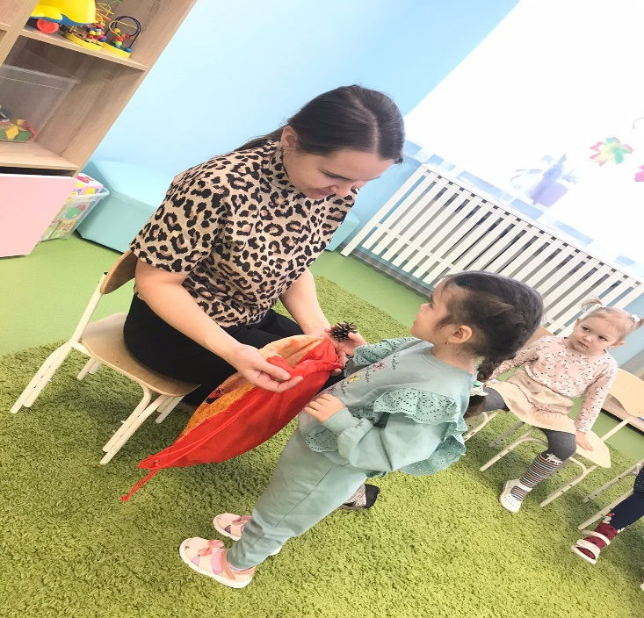
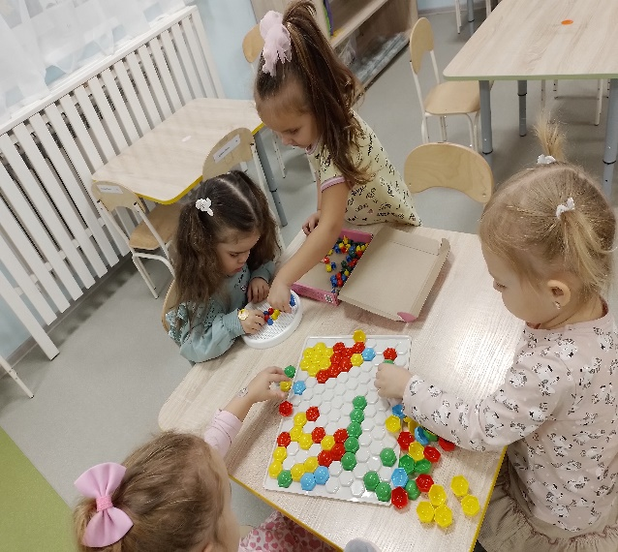
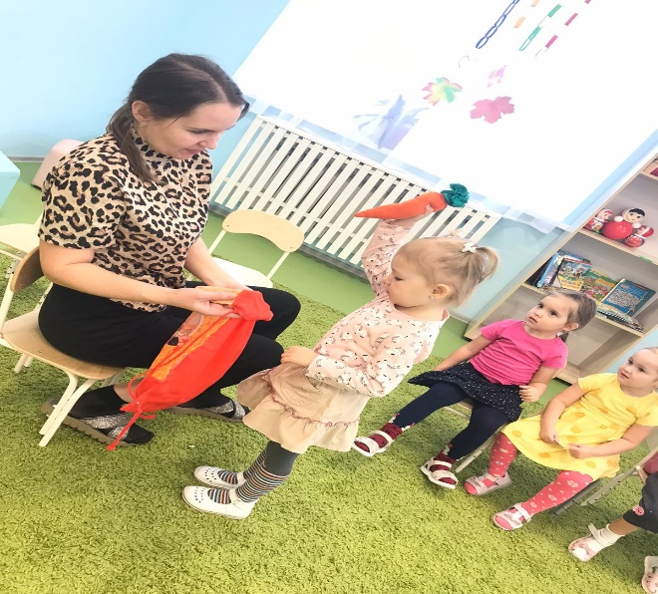
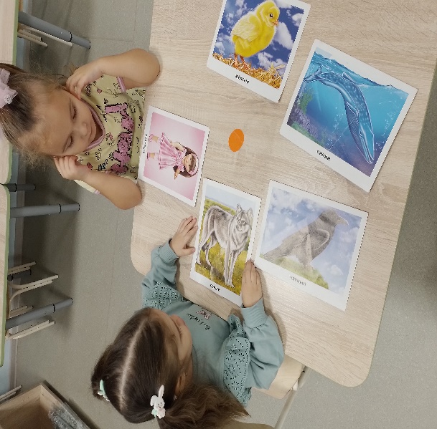
3. Дидактические игры
•шнуровки
•игры с мелкими предметами
•пазлы, мозаика
•волшебный мешочек
•паук-бусиног

Slide 13
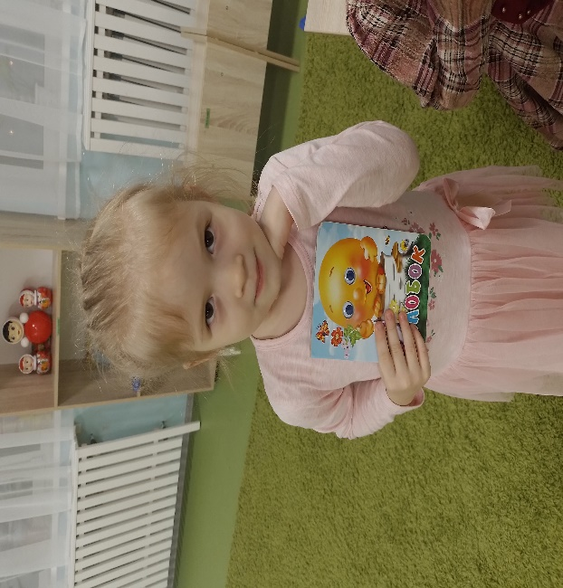
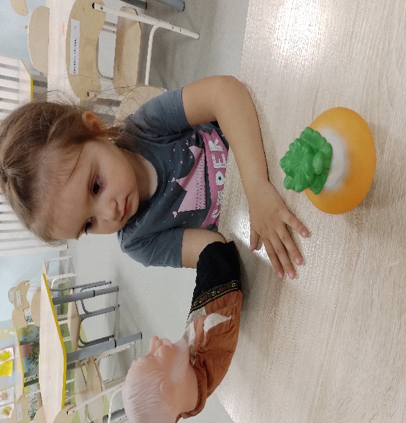
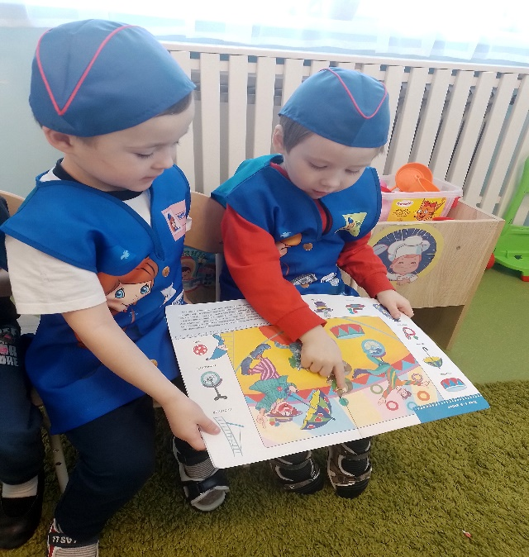
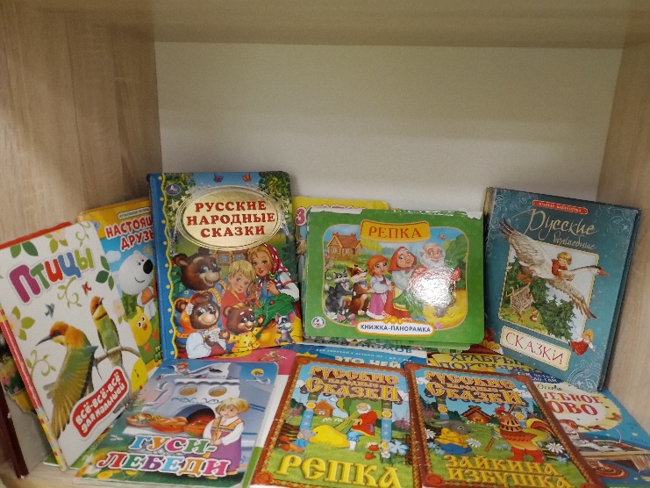
Работа по развитию и активизации словарного запаса, повышению речевой активности.
* дидактические игры на развитие речи;
* сюжетно-ролевые игры;
* подвижные игры;
* театрализованные игры;
- Беседы.
- Наблюдения.
- Чтение худ.литературы

Slide 14
Работа с родителями
Консультации,
Беседы
Родительское собрание
Участие родителей в обогащении пр.пр среды

Slide 15
Ожидаемые результаты
Увеличение словарного запаса детей.
Повышение речевой активности.
Улучшение моторики, координации движений кистей, пальцев рук.
Разработан перспективный план по развитию речи детей младшего дошкольного возраста посредством Д.и. и работы над мелкой моторикой рук
Систематизированы дидактические и развивающие игры,
Дополнена развивающая предметно-пространственная среда нестандартным дидактическим материалом,
Оформлена картотека пальчиковых игр со стихами, упражнений с массажными мячиками.
Создана информация в родительском уголке по теме проекта.

Slide 16
Спасибо за внимание!

